Slide 1
Guide logiciel
IHP – Open PDK
Sacha lutoff | colin bariller

Slide 2
Agenda
1
QUCS-S
2
Klayout
3
Verilog-A
3
Screen

Slide 3
QUCS-S
1

Slide 4
QUCS-s | Simulation composants analogiques
Inclure la librairie .qucs-s dans qucs-s:
Fichiers -> Réglages de l'application -> Location -> add subfolders
Aller dans userproj -> click gauche et cocher "show hidden files"
Choisir le fichier .qucs (il y a des composants qucs et IHP PDK dedans)
Simuler:
Aller dans l'exemple du transistor ou du composant analogique voulu (userproj -> Qucsworkspace -> IHP_PDK_ihgsp102_prj_xpl)
Copier-coller le .Include Script dans le schéma

Slide 5
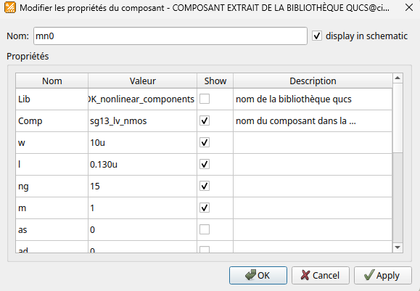
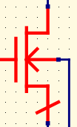
QUCS-s: Transistor sg13_lv_nmos1
W – largeur du transistor
L – Longueur d’un doigt = 130nm pour techno IHP
Ng nombre de doigt
Exemple : pour un transistor avec des paramètres théorique
L = 130 nm et W = 150µm et 15 doigts
W=150
L=0,13u
ng=15

Slide 6
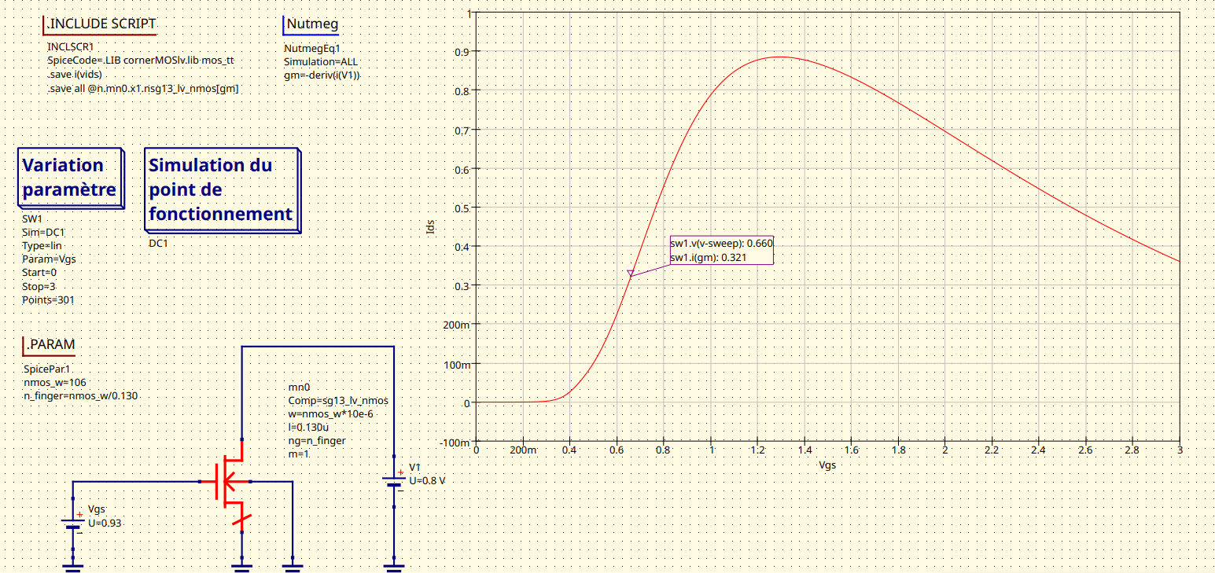
QUCS-s: extraction gm
Include script
Polariser transistor à 0,8V ou 1,2V
Simulation DC
Sweep parameter Vgs
Insérer équation
Gm =deriv(i(V1))

Slide 7
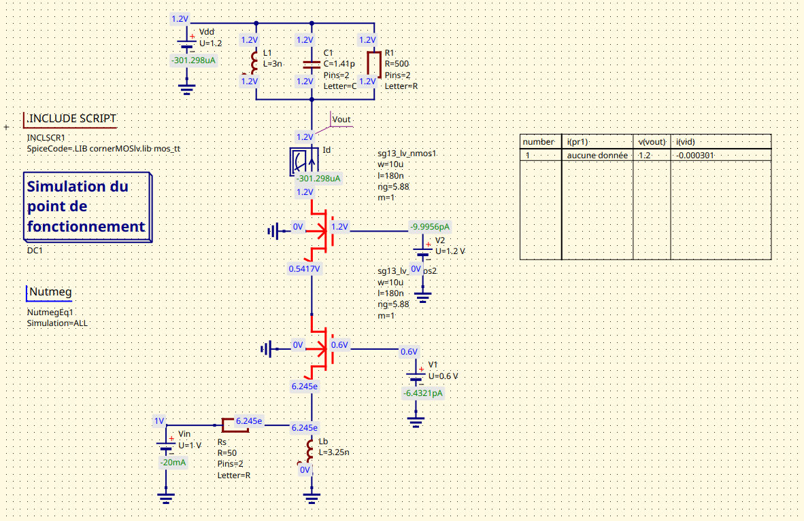
Simulation point DC
Pour définir les valeurs d'un composant il faut préciser uniquement si c'est des n,m,p, f...
Pour les tensions apparemment tu peux préciser ou ne pas préciser mais ça marche pour les deux
Pour afficher les point DC il faut poser sur le schéma une simulation de point de fonctionnement puis simuler(F2) puis appuyer sur F8

Slide 8
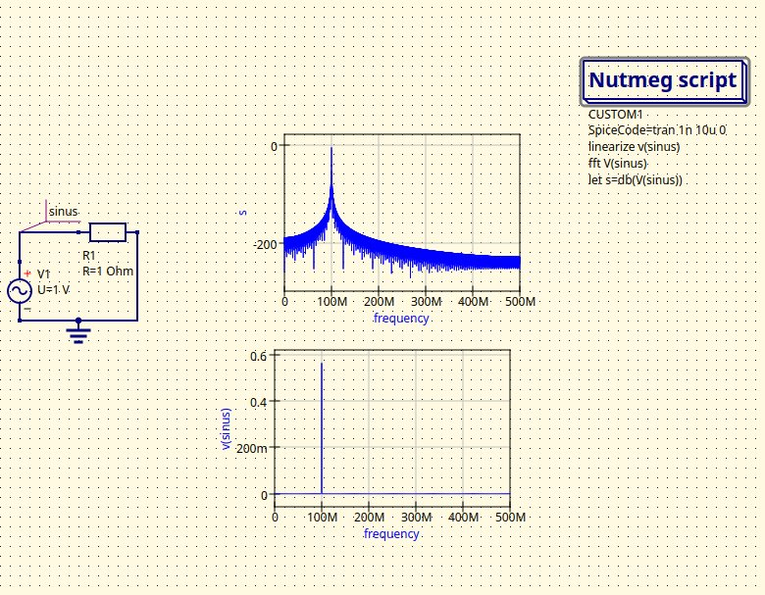
Simulation fft
https://qucs-s-help.readthedocs.io/en/legacy/ASim.html

Slide 9
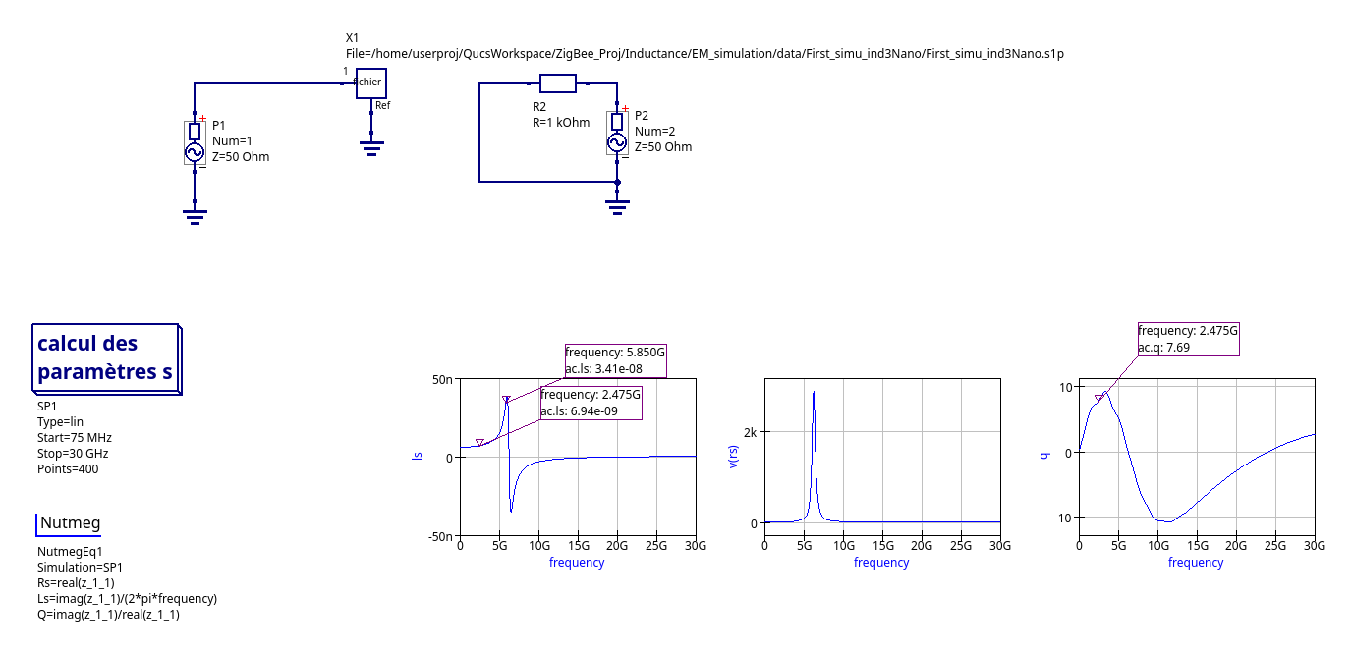
Simulation Paramètres S
Exemple sur une boite de paramètre S d’une inductance 1P
Boite de paramètres S :
Permet d’appeler le fichier .s2p ou .s1p
(sélectionner le fichier de mesures souhaité)
Port RF
Toujours obligé d’en avoir 2 !
Boite de simulation des paramètres S :
Permet de simuler les paramètres S, Z et Y
Exemple d’utilisation des paramètres S, Z ou Y

Slide 10
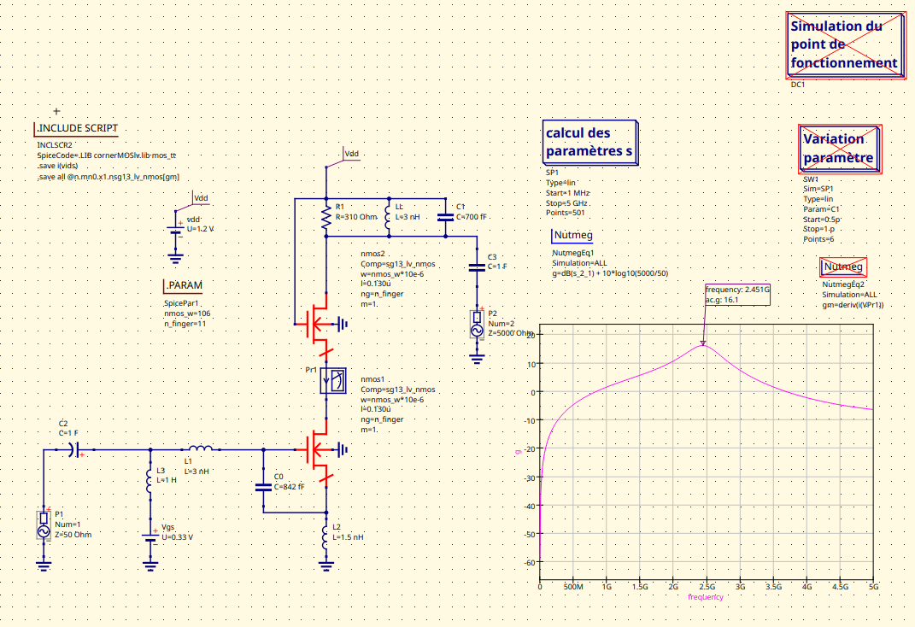
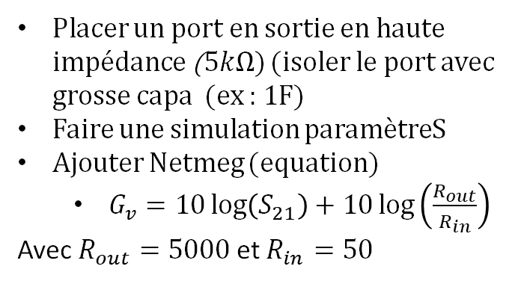
Calcul d’un gain (exemple LNA)
Placer un port en sortie en haute impédance ($5kΩ)$ (isoler le port avec grosse capa (ex : 1F)
Faire une simulation paramètreS
Ajouter Netmeg (equation)
$G_{v}=10\log\left(S_{21}\right)+10\log\left(\frac{R_{out}}{R_{in}}\right)$
Avec $R_{out}=5000$et $R_{in}=50$

Slide 11
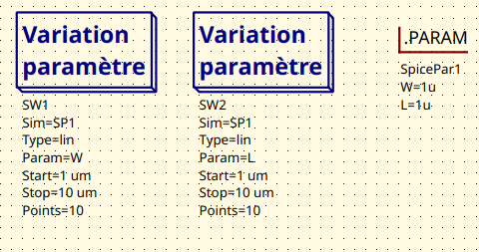
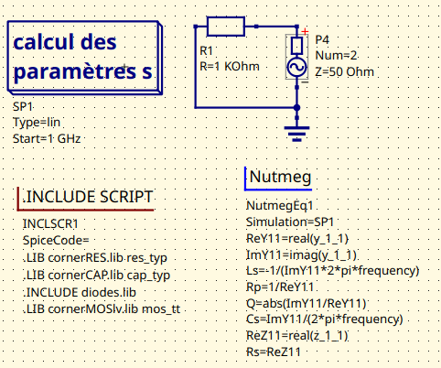
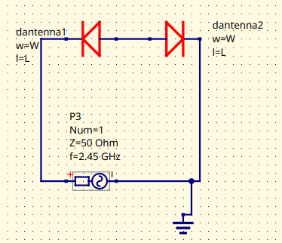
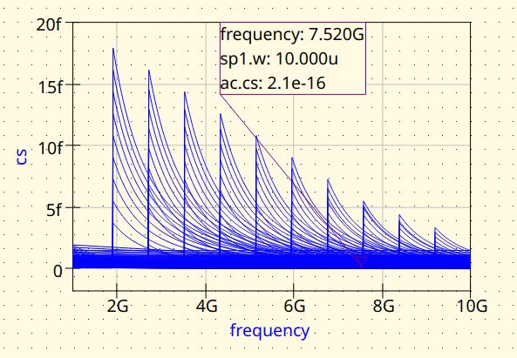
Simulation SW sur un paramètre
Nécessaire :
Boite .PARAM pour donner des valeurs par défaut à vos paramètres
SW réglé sur une simulation de base, avec l'un des paramètres que vous voulez balayer
Le premier SW1 fait autant de simulations de base (S parameter ici) qu'il y a de points, et le deuxième SW2 basé sur le premier réplique toutes les simulations du premier par son nombre de points ! Ici la simulation S parameter est donc faite 100 fois, alors attention à ce que vous faite si vous ne voulez pas attendre la sortie des ordinateurs quantiques pour faire votre simulation.
Le graphe affiche ici une valeur issue d'une équation dans Nutmeg. Chaque ligne verticale correspond à une valeur de W et chaque ligne exponentielle partant des lignes verticales correspondent à une valeur de L (ou l'inverse ça dépend)
w

Slide 12
Simulation SW sur un paramètre
(suite)
Des fois la simulation ne veut pas marcher car la simulation de base ne fonctionne pas avec ce genre de sweeps, problème non identifié
Les transistors ont l'air plus capricieux que les autres composants pour les variations de W et L
Si les sweeps sont compliqués à faire, n'hésitez pas à utiliser l'outil "tune" (icône avec les curseurs)

Slide 13
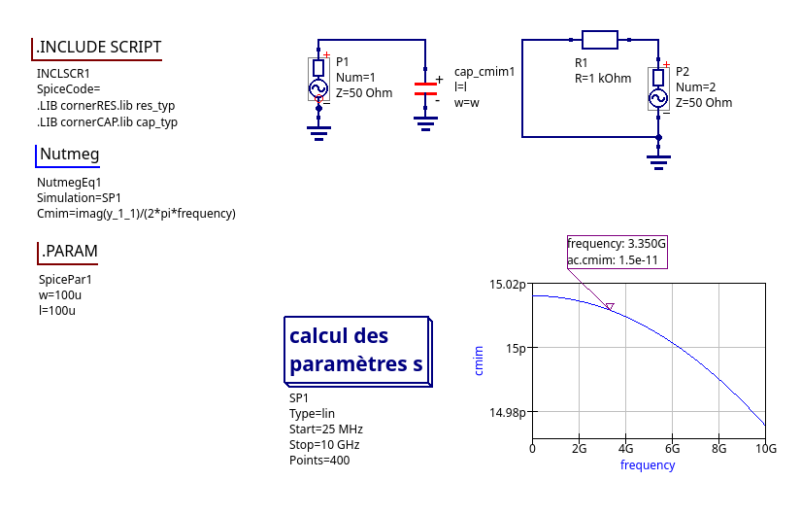
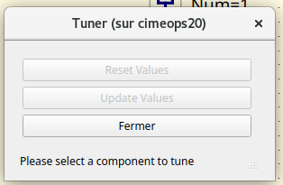
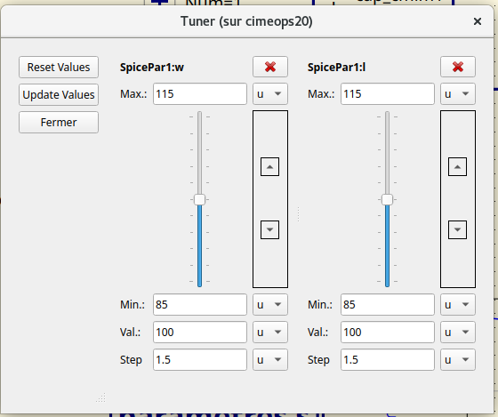
Dimensionnement des composants IHP
Aller sur QUCS
Ouvrir les fichiers disponibles dans : Microelectronique/projet/Zigbee/Bench_composants_IHP
Exemple de fichier :
Pour trouver les valeurs de w et l :
1
Cliquer sur :
(en haut sur la droite)
2
Ça ouvre le tune parameter comme ça :
3
Cliquer ensuite sur les paramètres dans le .PARAM
Et on obtient :
Résistance carrée (R)
Conseil de dimensionnement :
Pour la capacité mim : w=l
La résistance : w petit et l grand (car inversement proportionnelle selon l’équation de la résistance (rho.L/S = rho.L/W.e, donc rapport L/W))
Rsil | Rppd | Rhigh
7.0 | 260 | 1360

Slide 14
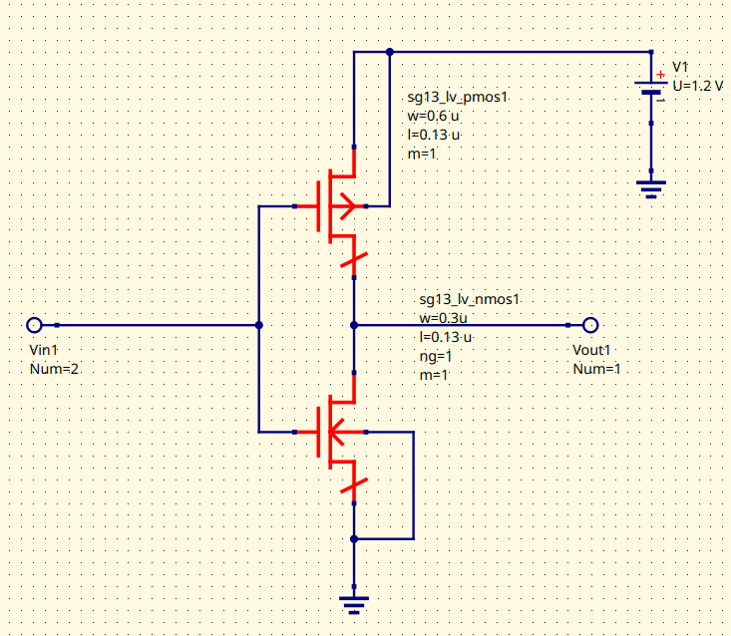
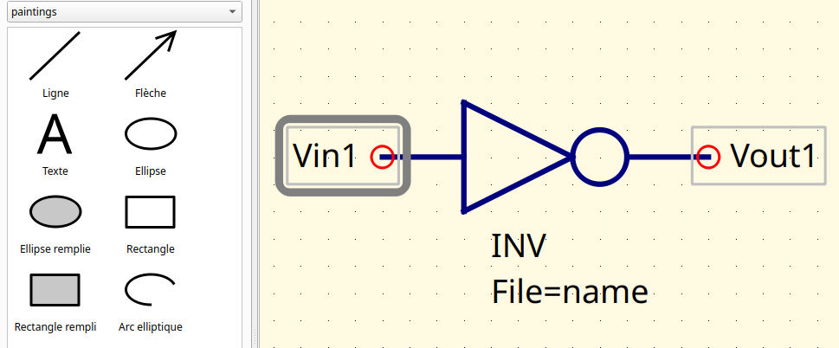
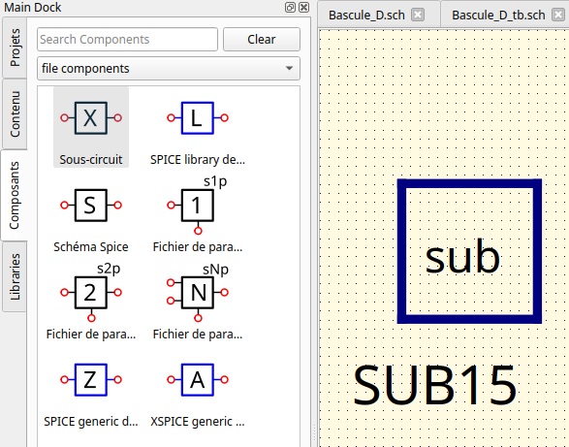
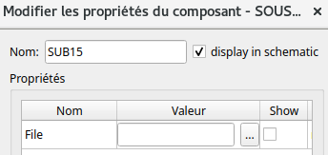
Création symbole
Ajuter les ports des entrées et sorties de votre schéma :
Appuyer sur F9 pour passer en vue symbole
Dessiner la forme du symbole avec les outils sur la gauche
Relier les pins
Double cliquer
Pour importer le symbole dans un nouveau fichier :
Insérer le composant "sous-circuit"
Renseigner dans ses paramètres le fichier .sch
Plus qu'à relier les pins à votre schéma

Slide 15
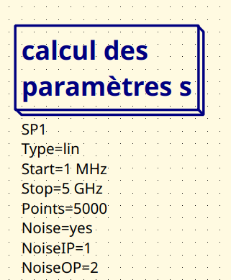
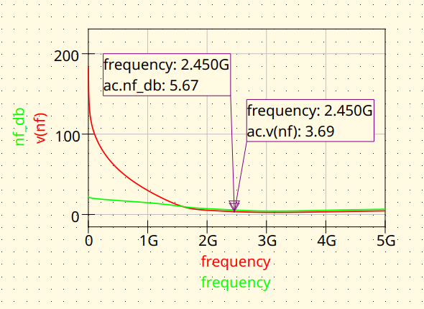
Simulation nf (pour des montages single)
Aller dans la boîte S-param
Mettre "yes" dans noise, onglet propriété
Préciser le port d'entée et le port de sortie pour le bruit, toujours dans l'onglet propriété
ATTENTION : il calcul le bruit en linéaire, il faudra définir une équation pour le convertir en dB.

Slide 16
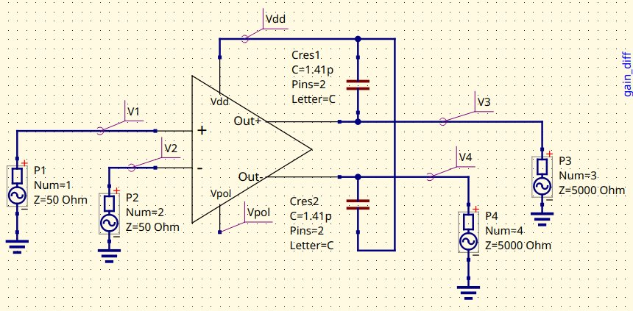
Simulation gain diff, cas mode commun = 0
Simu paramètres S
Faire attention au numéro des ports
Définir cette équation entre les entrées et les sorties
J'ai considéré que Vcm = 0
donc si vous n'avez exactement pas plus 3 db entre le single et le diff c'est normal)
Intrinsèquement y'a un petit Vcm qui n'est pas nulle, ce qui baisse legèrement le gain

Slide 17
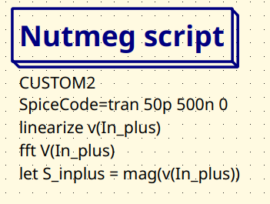
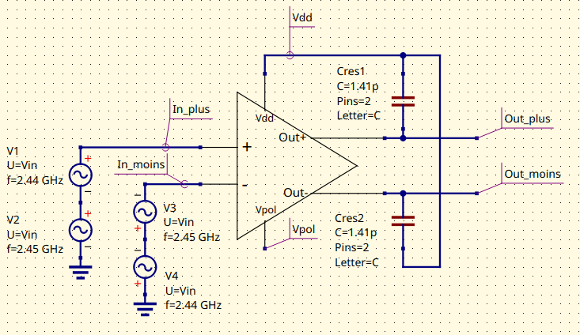
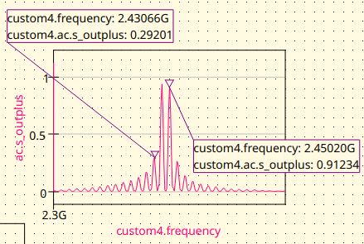
Simulation pour extraire IIP3 (½)
Faire une fft à l'aide d'un script (pour chaque entrée et sortie du montage)
Mettre deux tones (sinus) sur chaque entrée du montage
Il faut mettre des signaux diff en entrée (inverser les sources car avec un moins dans les propriété des générateur ca ne fonctionne pas ) faire gaffe aussi a VO (tension dc)
Relever les amplitudes des fondamentales et les Im3 sur un tableau excel

Slide 18
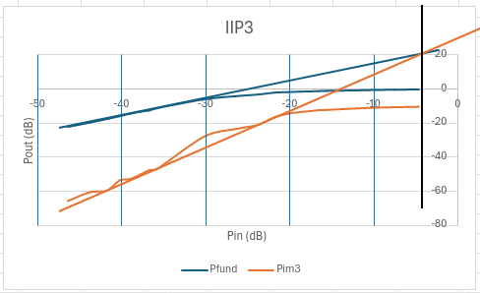
Simulation pour extraire IIP3 (2/2)
Relever les valeurs dans un excel
Les convertir en dB en faisant attention au tension et à la résistance :
Par exemple, moi j'ai une impédance en entrée équivalente a 50 Ohm, il faudra diviser l'amplitude mesuré par racine de 50 (pour Pin)
Ce lien cliquable envoie vers le tableau excel que j'ai utilisé et dans ce dernier y'a tous les details des calculs que vou pouver reprendre
Soit on trace les fréq low ou les fréq high des puissances fondamentales et des puissances générer par le IM3 (car ils sont généralement 1 ou 2 db max de diff, ce qui ne joue pas sur la valeur de IIP3
Pour tracer les tangente de ces courbes la :
Soit on trace des lignes depuis formes pour avoir une estimation de ces derniers
Si on veut être plus précis, passer par des courbes de tendances pour relever des équations linéaire sur une plage (par exemple sur l'intervalle x =[–80dB;–60dB]), ces équations linéaire sont les tangente (le x = Pin)
On prend le pt d'intersection entre les deux tangente et on le projete sur l'axe des abscisses, et la valeur lu sur cette axe correspond a IIP3

Slide 19
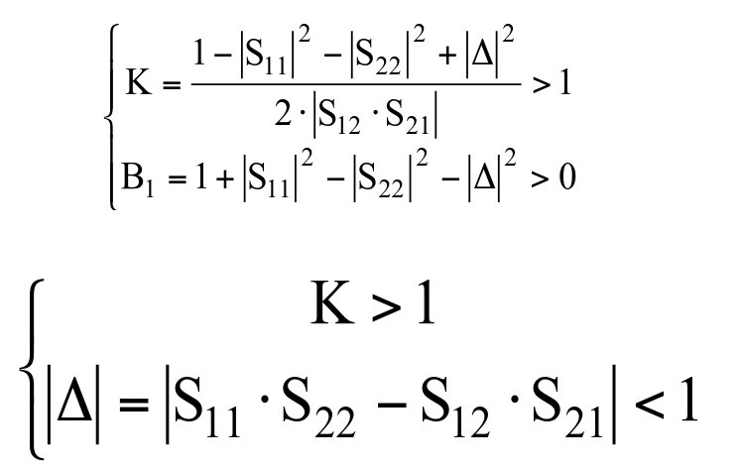
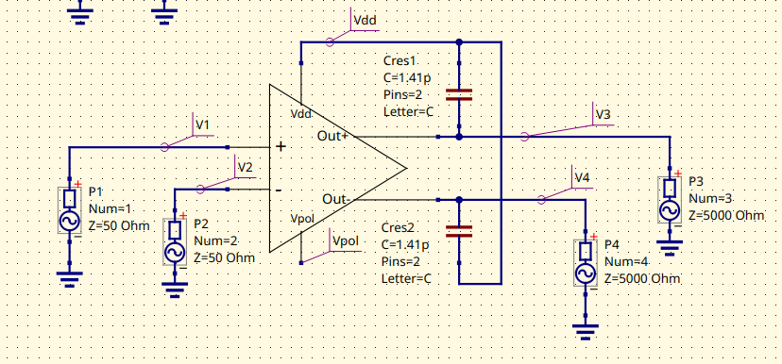
Etude de la stabilité
Simulation S param
Boite nutmeg pour définir les équations
Conditions de stabilité -->
Faire attention au numéro de ports dans les équations
Equations utilisé :
delta = abs(s_1_1*s_3_3-s_1_3*s_3_1)
k = (1-abs(s_1_1)^2+abs(s_3_3)^2+abs(delta)^2)/(2*abs(s_1_3*s_3_1))

Slide 20
Simulation Xyce
Se connecter à la session d’Adrien Luitot
ssh -YC xph3app602@cimepx07
Mot de passe : 25AmSw5

Slide 21
Klayout
2

Slide 22
KLAYOUT – réparer l’installation
Faire klayout –v
Si vous n’êtes pas en version 0.29.12 exécuter les lignes de codes suivantes
sudo apt remove klayout
sudo apt purge klayout
cd ~/microelectronics/Tools
wget https://www.klayout.org/downloads/gpg-public-expires-2028-03-03.key
wget https://www.klayout.org/downloads/Ubuntu-24/klayout_0.29.12-1_amd64.deb
sudo apt-key add gpg-public-expires-2028-03-03.key
sudo dpkg -i klayout_0.29.12-1_amd64.deb

Slide 23
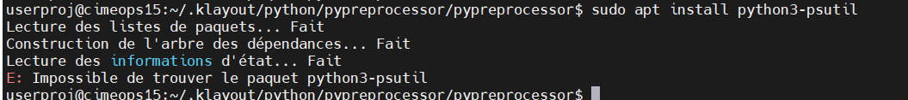
KLAYOUT – réparer l’installation
Fichier .klayout/python/pypreprocessor/pypreprocessor/__init__.py
commenter ligne 11 : #import imp
Installer psutil
$sudo apt install python3-psutil
SI PSUTIL EST INTROUVABLE :
"sudo apt update"
"sudo apt search python3-psutil"
Si le paquet est disponible, refaire "sudo apt install python3-psutil"

Slide 24
Importer GDS existant Klayout
Exemple pour l’inductance 3nH :
Disponible dans la branche dev à :
Inductance/Layout_Inductance_3nH/IND_1P_3nH_High_Q.gds
Pour ouvrir un GDS (fichier d’un layout) déjà existant :
File →

Slide 25
Métallisation des plots
5 Plots (si besoin) :
2 PADs RF → GSG (pitch 150µm)
Juste MTOP2 --> MTOP1 pour les PADs de signal
MTOP2 --> Métal1 pour les GND
3 Plots DC
VDD (MTOP2 --> Métal3)
Vpol --> sert à venir ajuster le I0 sur le transistor 1 (au niveau de l’inductance) en cas de variation process. Dans le cas parfait Vpol = VDD = 1.2V (MTOP2 → Métal3)
GND (MTOP2 --> Métal1)
Un plan de masse va venir connecter toutes les masses entre-elles (cf slide suivante)

Slide 26
Plan de masse

Slide 27
Verilog-A
3
Notes:
Michel

Slide 28
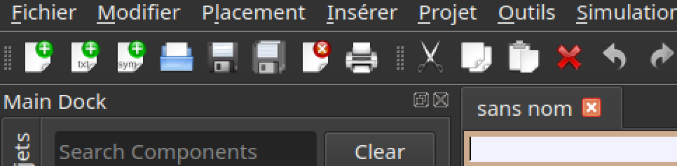
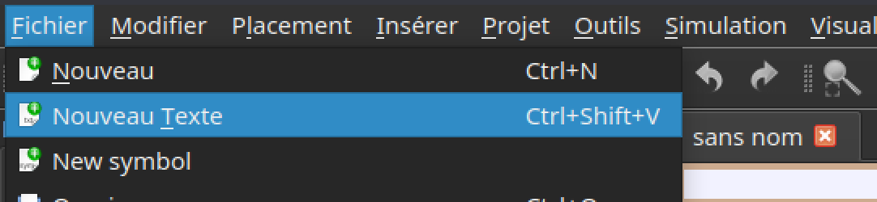
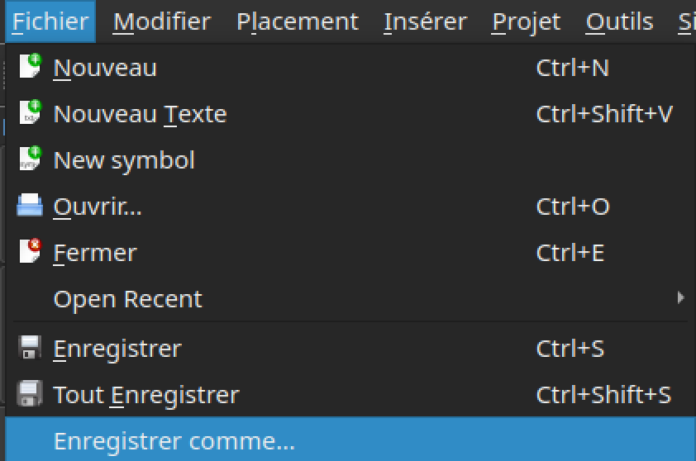
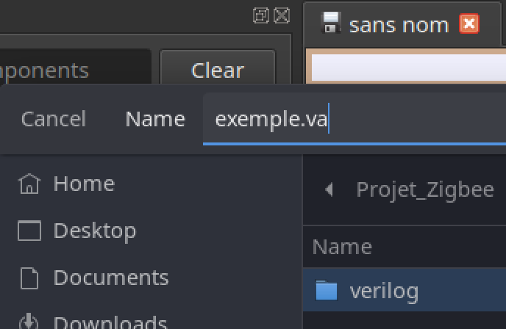
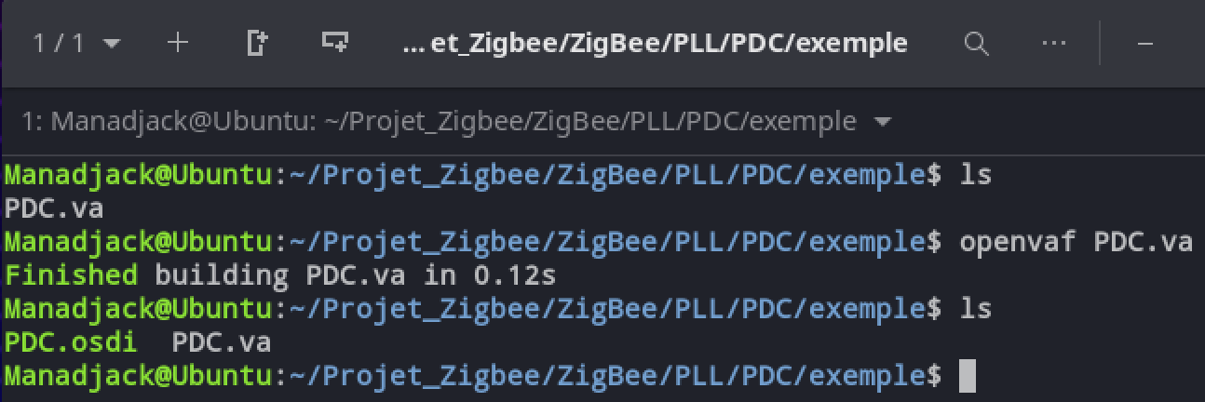
Il est possible de développer directement dans l'éditeur de texte de Qucs-s le fichier Verilog-A de la manière suivante :
L'éditeur de texte s'ouvre ensuite dans Qucs-s permettant d'écrire du code (ou autre) ; tant que le fichier n'est pas enregistré avec une extension définie, l'éditeur considérera que c'est du texte brut.
OU
Il faut ensuite enregistrer le fichier grâce à "ctrl s", si c'est la première sauvegarde du fichier, la fenêtre pour choisir l'emplacement du fichier ainsi que son nom et extension s'ouvrira dans Qucs-s, il faudra à ce moment-là préciser l'extension ".va" pour spécifier la nature Verilog-A du fichier.
Si vous souhaitez enregistrer le fichier sous un nouveau nom ou à une nouvelle destination il faut choisir "enregistrer comme" dans l'onglet fichier, cela créera une copie.
Après avoir spécifié l'extension du fichier ".va" le logiciel sera capable de reconnaitre la plus part des mots clefs du langage, ils s'afficheront d'une couleur différente des autres mots.
L'analyse/simulation d'un fichier Verilog-A se passe en dehors de Qucs-s, dans le terminal grâce à openvaf OpenVaf :
Dans le terminal, utilisez "cd “chemin vers le dossier contenant le fichier.va“" pour vous positionner dans le dossier parent au fichier que vous souhaitez analyser/compiler. Une fois positionné dans le bon dossier exécutez la commande "openvaf “nom du fichier.va“", OpenVaf analysera le fichier et générera un fichier .osdi. Le fichier .osdi est indispensable pour l'implémentation dans Qucs-s.
Notes:
Michel

Slide 29
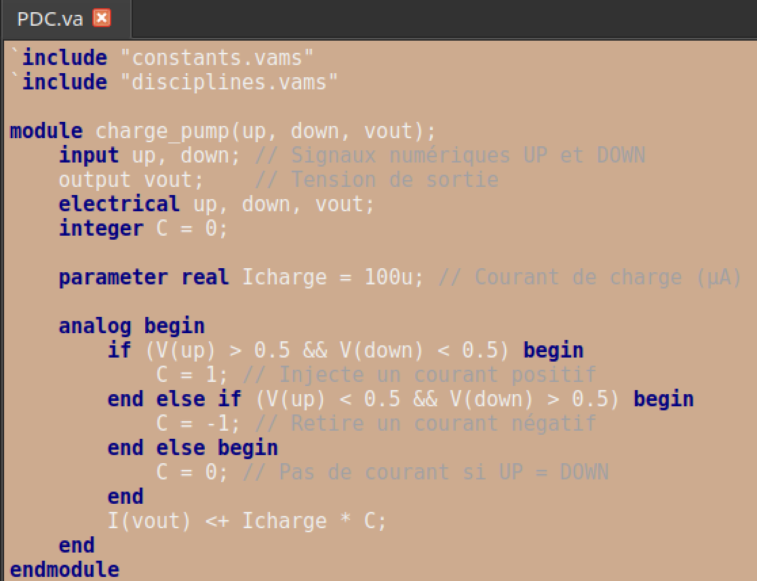
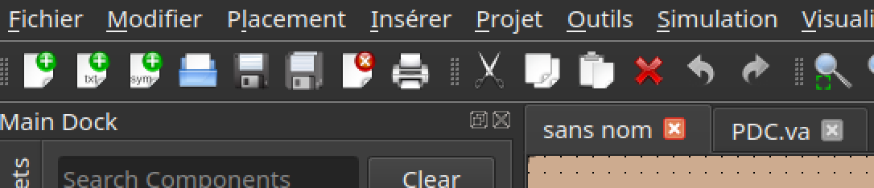
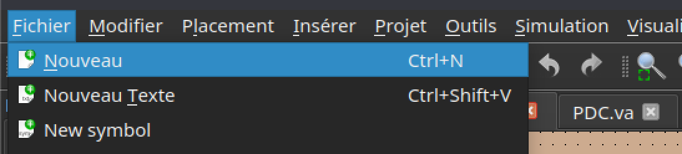
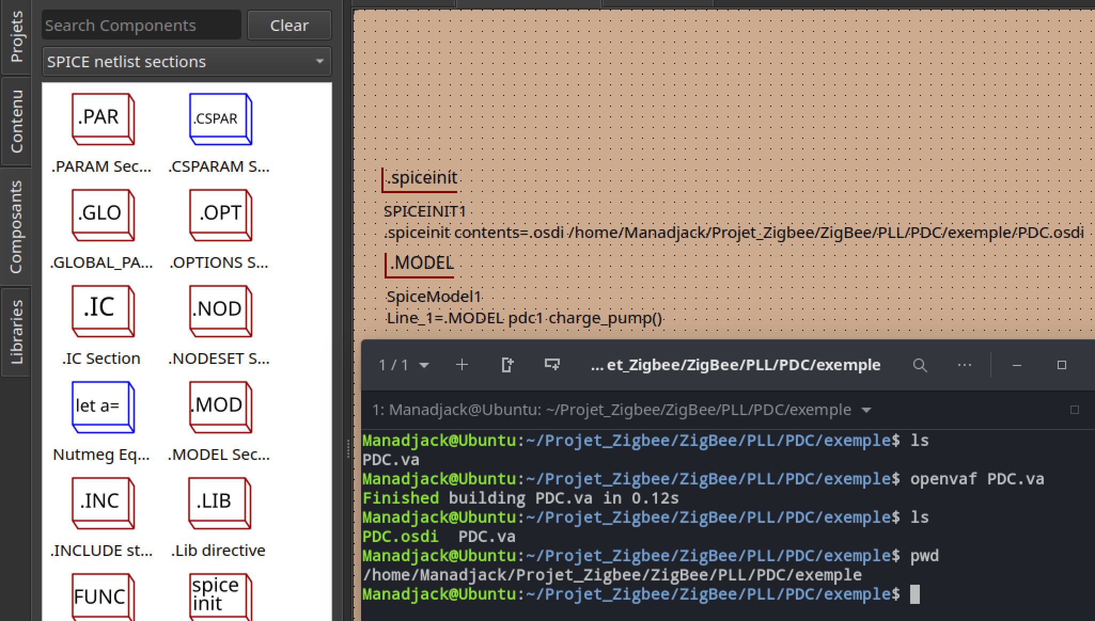
Pour l'exemple, j'utilise le code Verilog-A d'une Pompe de Charge. Le module comporte 3 ports (2 entrées numériques, 1 sortie analogique) et simule une pompe de charge contrôlée, utilisée pour générer ou absorber un courant sur une sortie analogique en fonction de deux commandes numériques.
On peut remarquer que les mots clefs associés au Verilog-A sont d'une autre couleur, cependant il existe des exceptions comme pour "output" qui n'a pas été reconnu par Qucs-s.
Qucs-s apporte plusieurs autres particularités comme notamment si j'avais voulu agir sur la tension de sortie plutôt que sur le courant ici, j'aurai du rajouter un port (qui serait une tension nul dans le circuit, généralement "vss") et écrire "V(vout, vss) <+ …" ainsi le logiciel interprètera cela comme une différence de potentiel, dans les autres logiciels, la syntaxe "V(vout) <+ …" est correctement interprétée. D'autres particularités notamment sur la gestion de "idt" ou la gestion d'évènement comme "@(cross …)" ou la mémorisation d'état de variable ne sont pas pris en charge ou d'une manière différente et je n'ai toujours pas trouvé d'alternative.
L'implémentation dans Qucs-s du module développé en Verilog-A se fait comme suit :
L'implémentation débute par la création d'un nouveau schéma dans Qucs-s.
OU
Dans un premier temps pour que le logiciel fasse le lien avec le fichier .osdi pour qu'on puisse l'utiliser, il faut utiliser le composant .spiceinit qui sert à donner le chemin vers le fichier .osdi à Qucs-s. Pour cela double cliquez sur ce nouveau composant et rentrez la commande "osdi “chemin vers le fichier + nom du fichier“.osdi". Pour trouver le chemin facilement positionnez-vous dans le dossier parent dans le terminal et exécutez la commande "pwd" qui vous retournera le chemin de votre position (cf flèche orange dans exemple ).
Maintenant que le composant Verilog-A est accessible par le logiciel, vous devez utiliser le composant .MODEL pour créer une instance du bloc Verilog-A. Dans ce composant il faudra entrer la commande ".MODEL “nom que vous voulez donner au bloc“ “nom du module Verilog-A“()". Il est important d'utiliser le même nom de module que celui dans votre code Verilog-A (cf flèche verte dans exemple ).
Ces deux composants se situent dans l'onglet "Composants" puis dans le menu déroulant "SPICE netlist sections" (cf flèche rouge dans exemple ).
Notes:
Miche

Slide 30
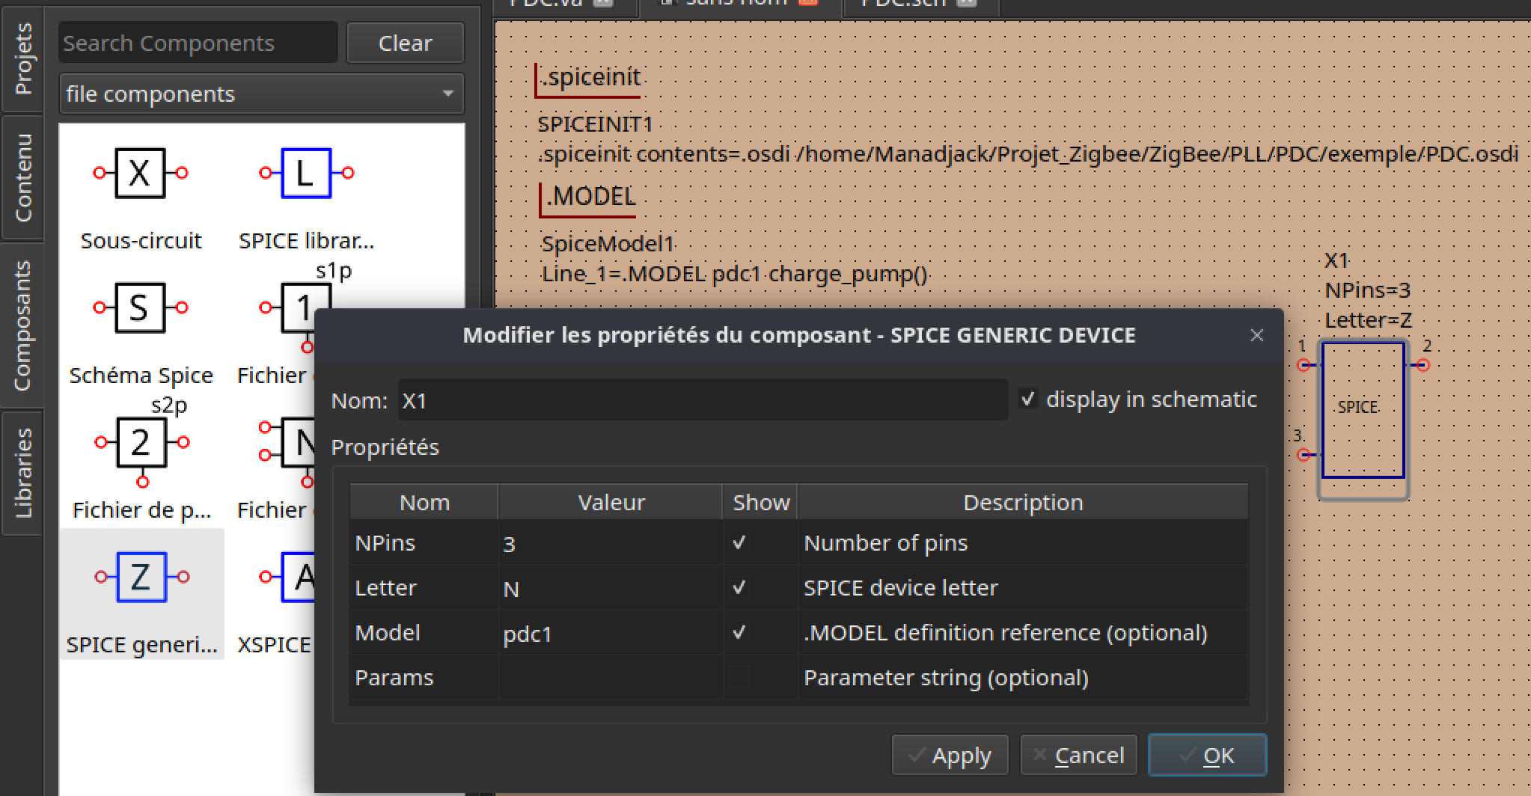
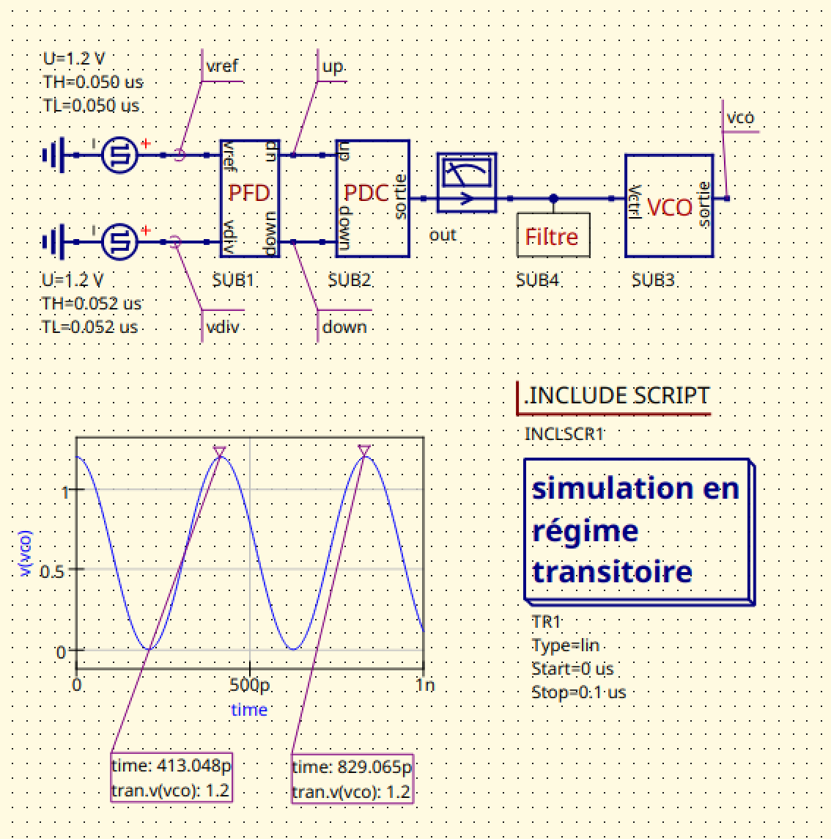
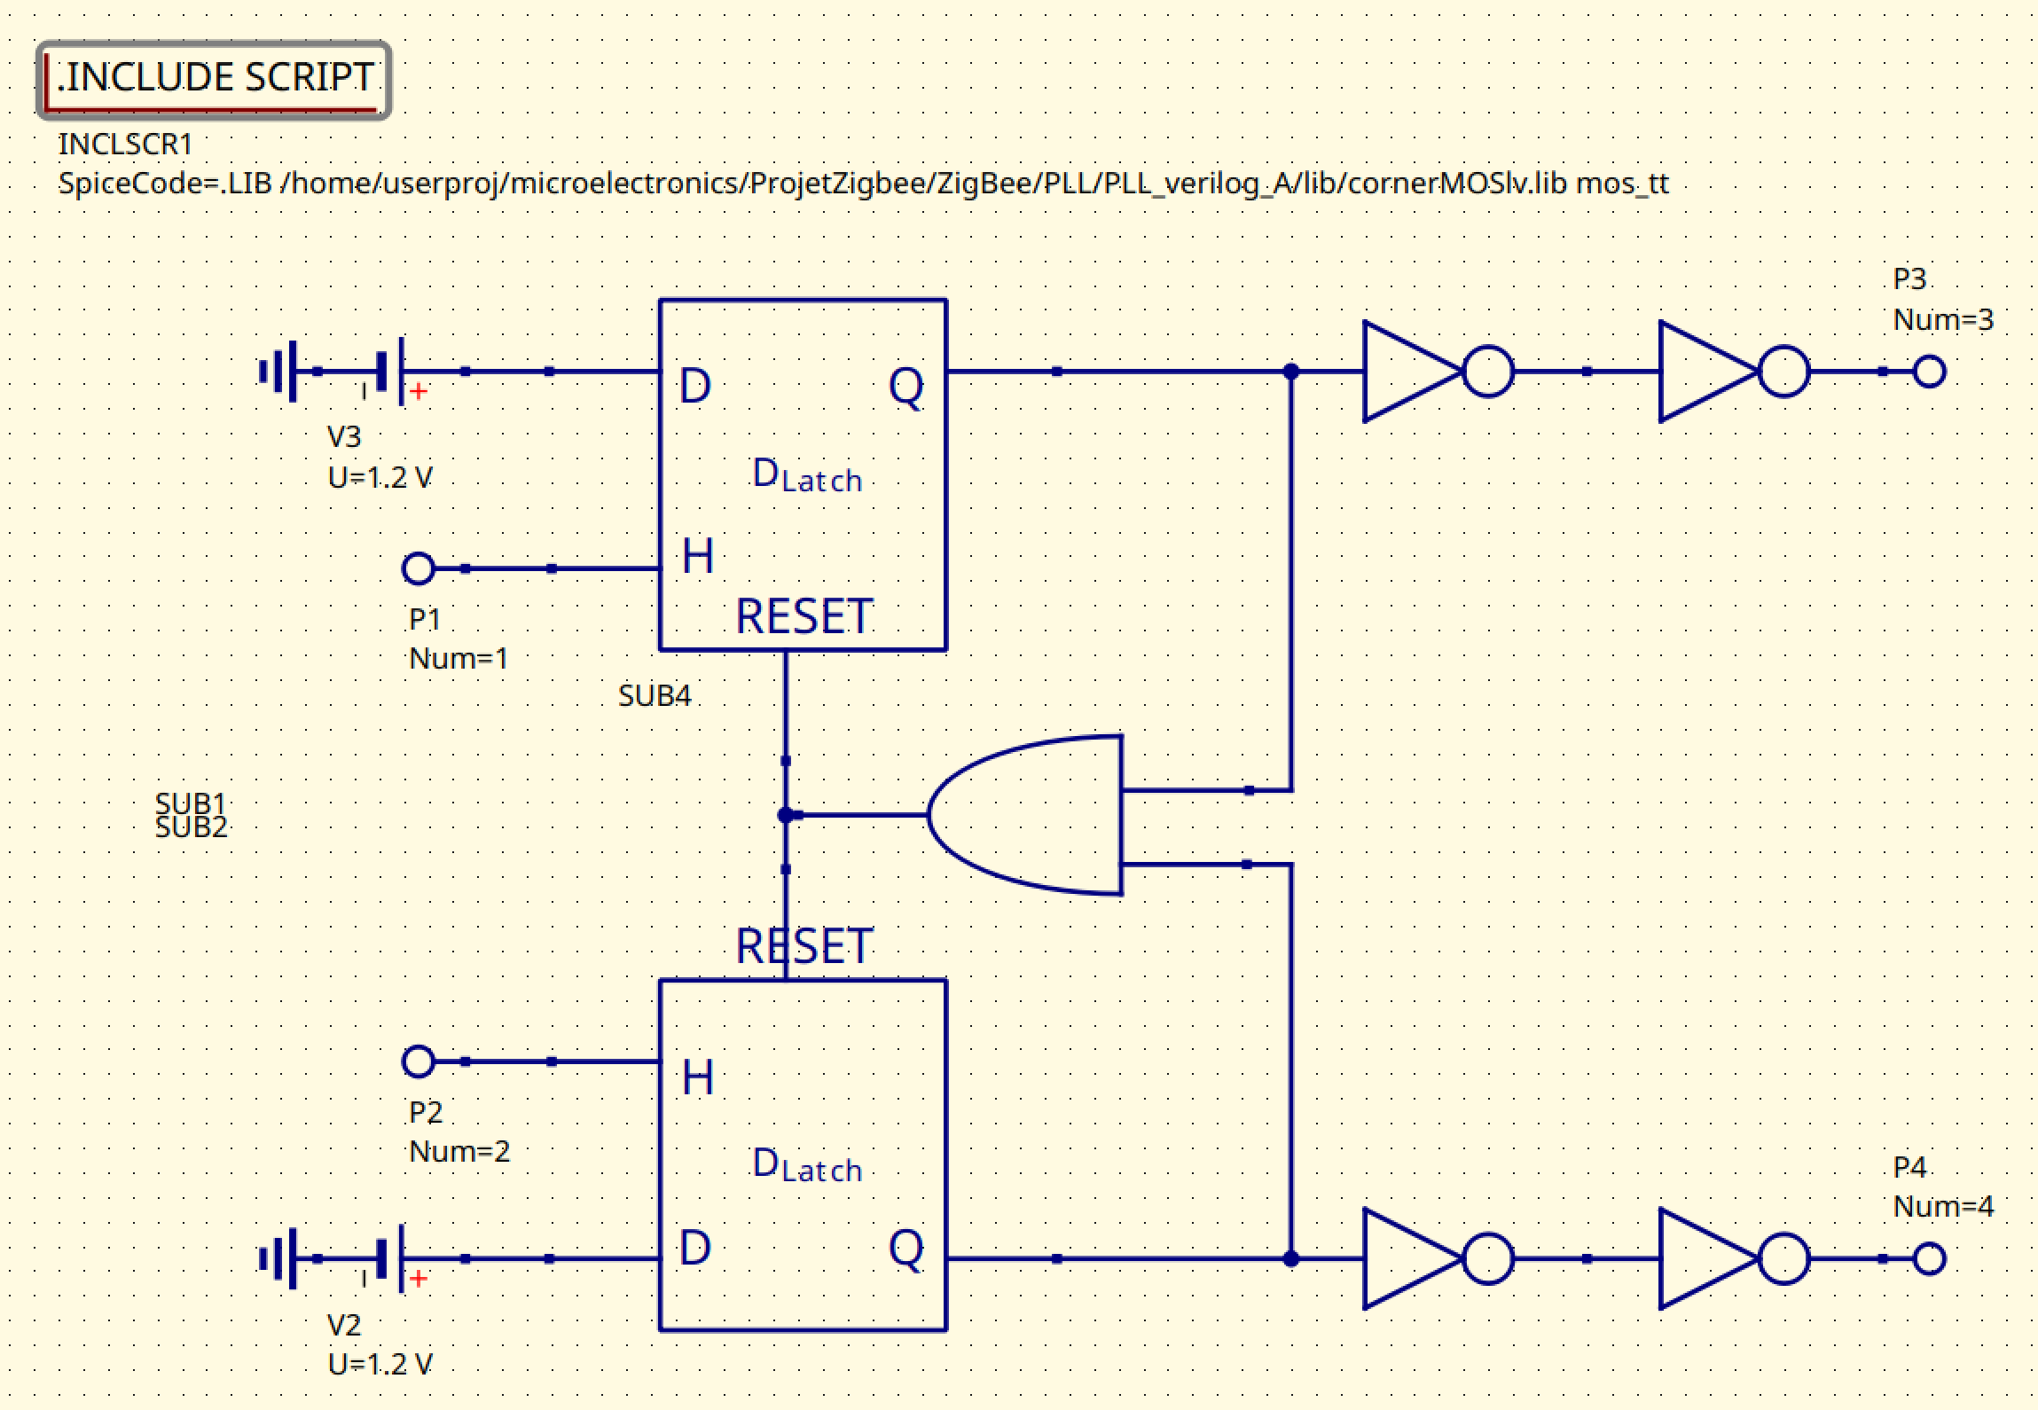
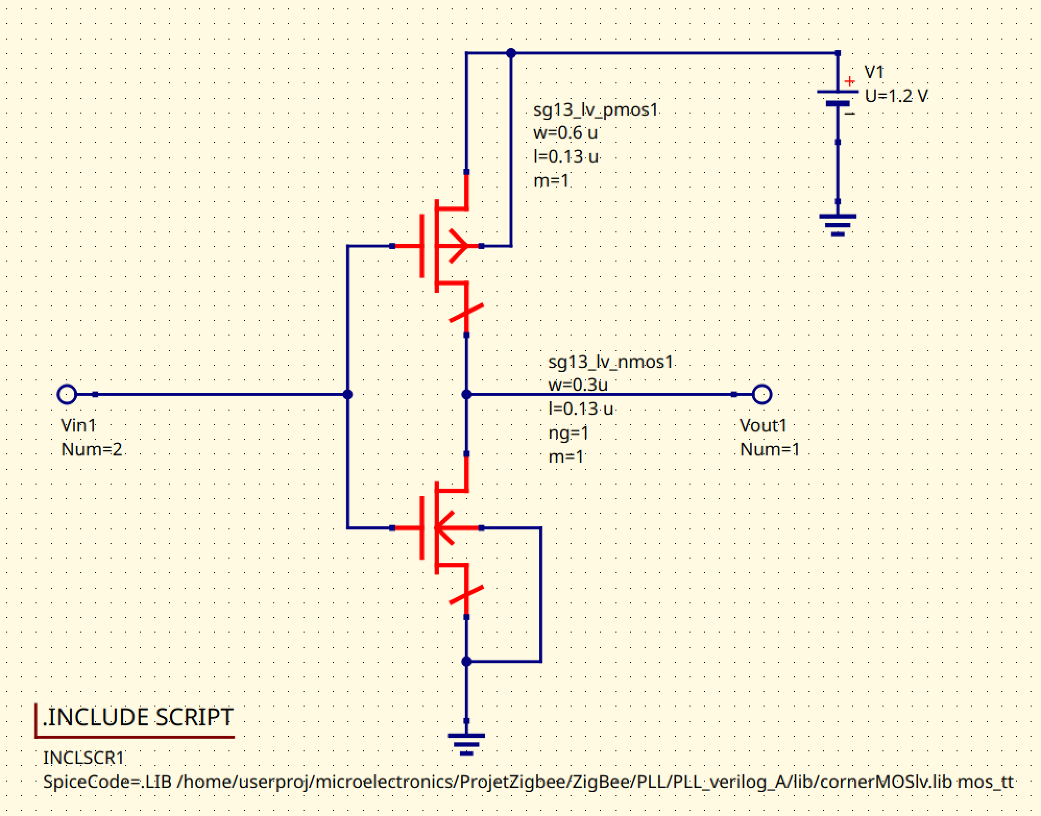
Une fois les liens fait entre le logiciel et le fichier .osdi, il faut ajouter un composant "SPICE generic device" (cf flèche rouge ) ; présent dans l'onglet "Composants" puis le menu déroulant "file components" ; en double cliquant sur ce composant nouvellement créé on a accès au menu des propriétés. "NPins" correspond au nombre de port de notre module (cf flèche orange ) ; ils seront affichés dans le même ordre qu'ils sont déclarés dans le fichier Verilog-A ; dans notre cas de développement en Verilog-A la lettre associée est N, il ne faut pas oublier de changer le paramètre "Letter" (cf flèche verte ), et enfin il faut préciser le modèle auquel on souhaite faire référence donc mettre le même nom de modèle que l'on a mis dans le composant .MODEL (cf flèche jaune ).
Dans cette exemple j'utilise des composant développé en Verilog-A (blocs PDC & VCO flèches noires ) ainsi qu'un bloc utilisant des composants du PDK IHP (bloc PFD flèches violettes ). La flèche bleu correspond à un élément du PFD composé de transistors du PDK IHP, j'utilise des bloc .INCLUDE SCRIPT pour les associer au projet. Vous remarquerez que j'utilise un chemin absolu.
Notes:
Michel

Slide 31
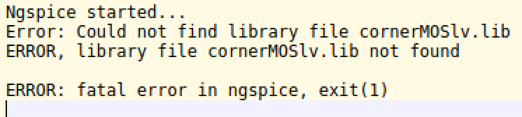
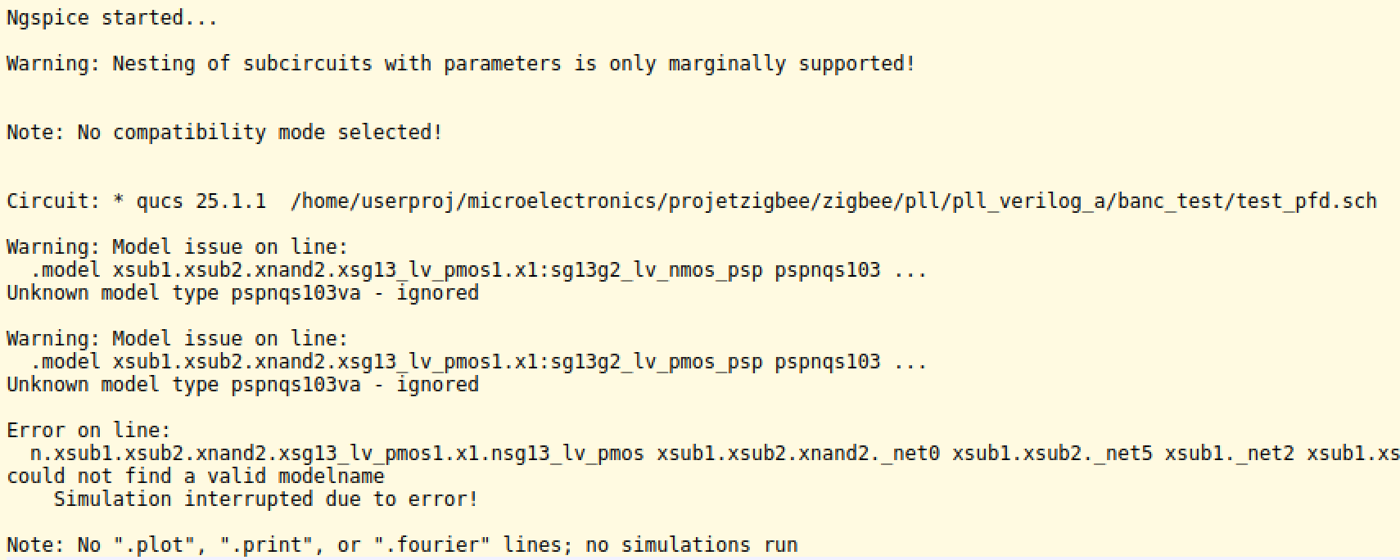
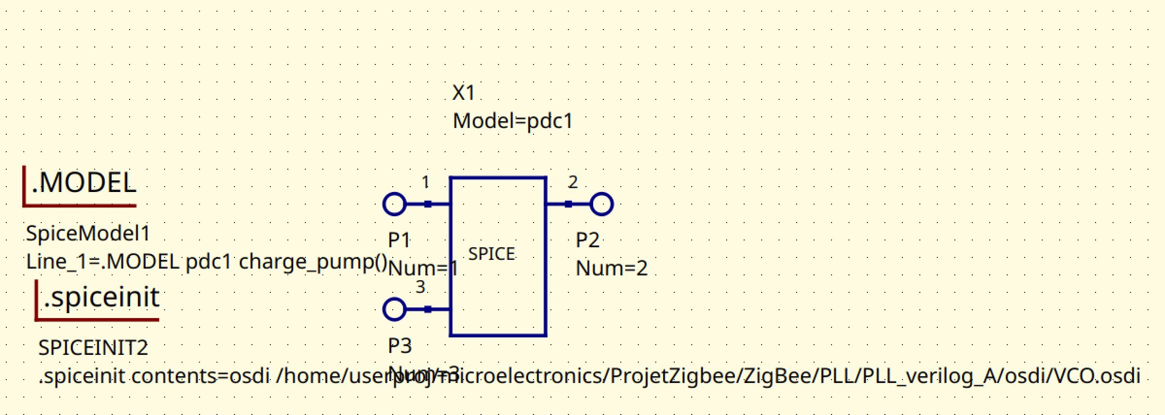
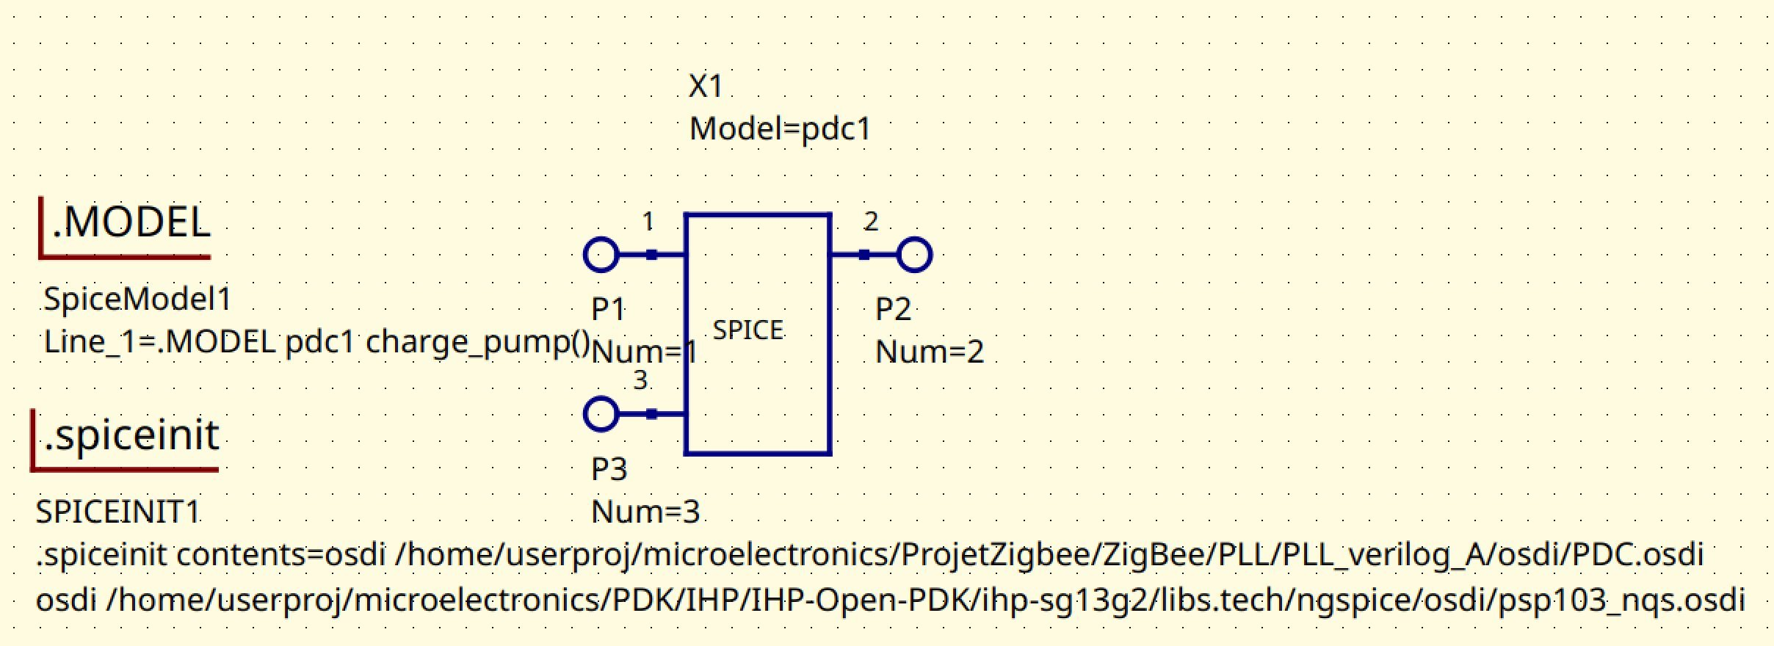
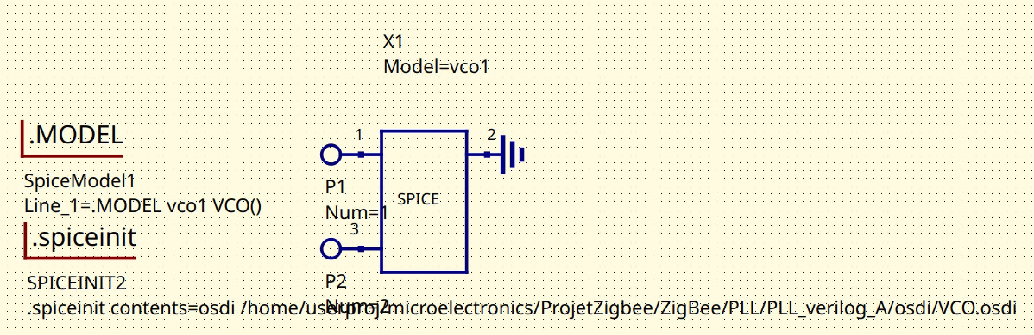
Voici la première erreur que vous pouvez rencontrer. Elle apparaît si vous utilisez un bloc Verilog-A et des composants du PDK IHP. Elle est causée par l'utilisation de chemin relatif dans le bloc .INCLUDE SCRIPT qui fonctionne habituellement mais ici le bloc Verilog-A prendra le dessus et il faudra utiliser un chemin absolu (il peut être possible que vous devrez modifier dans les fichiers de la Lib que vous souhaitez utiliser des chemins relatifs pour mettre les chemins absolus entre les fichiers interdépendants).
Voici la seconde erreur que vous risquez de rencontrer. Elle apparaît si vous utilisez un bloc Verilog-A et des composants du PDK IHP. Elle est causée par la priorité qu'a le bloc Verilog-A sur le reste des composants. Ici c'est le bloc .spiceinit du composant Verilog-A qui va écraser le chargement du composant osdi du PDK. Pour résoudre cette erreur il suffit d'ajouter la ligne permettant de donner le chemin absolu vers l'osdi du PDK. Dans le cas où vous possédez plusieurs bloc Verilog-A, la modification d'un seul .spiceinit suffira pour corriger l'erreur.
À gauche voici la suite de l'exemple de la slide précédente. On peut voir l'intérieur des blocs Verilog-A PDC et VCO qui cause le conflit ci-dessus. À droite voici la modification d'un seul des deux blocs permettant de résoudre le conflit.

Slide 32
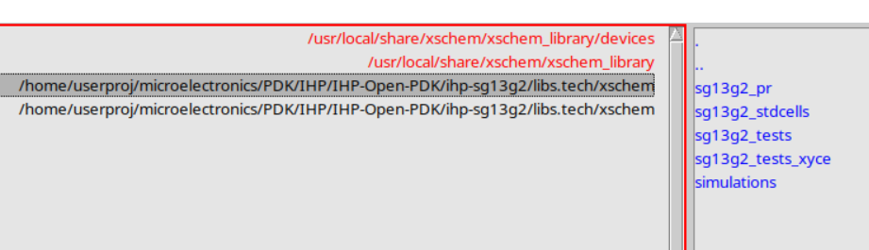
Navigation fichiers
Pour avoir les bibliothèques IHP, lancez bien xschem depuis le répertoire /home/userproj/microelectronics/PDK/IHP/IHP-Open-PDK/ihp-sg13g2/libs.tech/xschem (voir dossier LVS du onedrive)
Pour placer un composant ou enregistrer quelque part vous êtes accueillis par cette interface très intuitive (ou pas) :

Slide 33
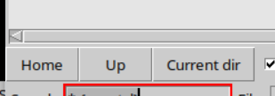
Navigation fichiers 2
Si vous ne voyez pas les bibliothèques IHP il y a un problème.
Pour placer un composant cherchez et double-clic, ça va.
Par contre pour enregistrer des fichiers dans le git :
Pour naviguer utilisez le bouton "up" pour retourner à "/", un niveau au-dessus de /usr
Pour aller dans le répertoire du git sélectionnez home, puis userproj, etc. Attention c'est 1 SEUL CLIC sinon tout explose :)

Slide 34
Pin
Sélectionnez le fil que vous voulez nommer, puis appuyez sur K (highlight)
Pour ajouter les noms sur les fils highlightés, appuyez sur CTRL + J
Attention ne pas poser directement sur les fils, poser en dehors puis relier, sinon crash.
Aussi renommer les pins avant de relier, sinon crash.

Slide 35
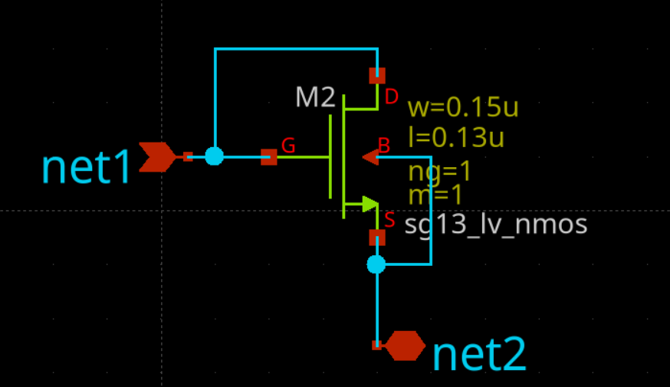


Netlist
Prenons comme exemple mon schéma "tutonetlist.sch", n'oubliez pas de mettre les pins
Dans "Simulation", cochez :
Use "simulation" dir in schematic dir
LVS -> Use "spiceprefix" attribute
LVS -> LVS netlist + Top level is a .subckt
Pour finir pas compliqué, appuyez sur "NETLIST" ​

Slide 37

Netlist 2
La Netlist, une fois générée, est rangée dans un dossier "simulation" qui se crée dans le même dossier que votre schéma. Elle reprend le même nom, ici tutonetlist.spice
Vous pouvez donc aller voir dans ce dossier puis "nano tutonetlist.spice" pour voir si le contenu est bien celui attendu.
On peut voir que le transistor M2 est bien relié à deux nets seulement. Enlevez les commentaires pour les lignes utiles (si nécessaire), puis CTRL + S et CTRL + X pour quitter.
POUR LVS : renommez la netlist en "TOP.spice", sinon Klayout ne voudra pas.

Slide 38
Screen
4

Slide 39
Documentation
Documentation Adrien Luitot : https://analog-course.readthedocs.io/en/latest/design_softwares/qucs.html
Documentation IHP : https://ihp-open-pdk-docs.readthedocs.io/en/latest/process_specs/process_specs.html
Lien Tuto Qucs-s simulation: https://qucs.sourceforge.net/docs.html
DRM : https://github.com/IHP-GmbH/IHP-Open-PDK/tree/main/ihp-sg13g2/libs.doc/doc

